Slide 1
[ Proj.TITLE ]
프로젝트 주제와 어울리는
이미지 배경 추가
SW융합프로젝트 3조
2016111972 박인범
2017111399 유병주
2018114258 여혜린
2019111606 홍재무

Slide 2
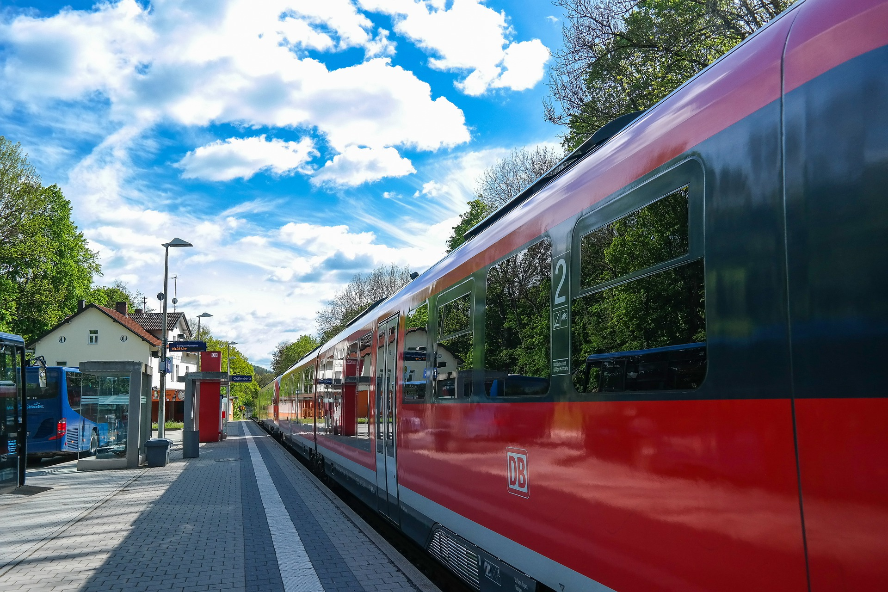


Contents
목차
조원 소개
프로젝트 동기
프로젝트 계획

Slide 3

Team-Member 소개

Slide 4
Presentation
프레젠테이션 제작과정
프로젝트 동기

Slide 5
Presentation
프레젠테이션 제작과정
프로젝트 계획

Slide 6
Presentation
프레젠테이션 제작과정

